Slide 1
Menaxhimi I Hapesires ruajtese
Moduli 3

Slide 2
Konceptet kryesore te kapitullit 2
Detyrat e konfigurimit fillestar veprojnë si një kujtesë dhe një metodë për të aksesuar opsionet kyçe në mënyrë që ju të merrni shpejt serverin tuaj të Windows dhe të konkuroni me përpjekje minimale.
Çdo kompjuter në një rrjet duhet të ketë një emër të veçantë kompjuteri të caktuar për të.
Një grup pune zakonisht lidhet me një rrjet peer-to-peer në të cilin llogaritë e përdoruesve janë të decentralizuara dhe të ruajtura në çdo kompjuter individual.
Një domain është një njësi logjike e kompjuterëve që përcakton një kufi të sigurisë dhe zakonisht lidhet me Active Directory të Microsoft.
Siguria e domain-it në përgjithësi është e centralizuar dhe e kontrolluar nga serverët e Windows që veprojnë si kontrollues të domain-it.
Me Remote Assistance dhe Remote Desktop, mund të hyni në një kompjuter me Windows me një kompjuter tjetër që është i lidhur në të njëjtin rrjet ose në internet sikur të ishit ulur përpara serverit.
Sigurohuni që serveri të ketë datën dhe kohën e saktë. Është thelbësor për qëllimet e hyrjes dhe sigurisë.
Drejtuesit e pajisjes janë programe që kontrollojnë një pajisje. Ju mund të mendoni për ta si një përkthyes midis pajisjes dhe sistemit operativ dhe programeve që përdorin atë pajisje.
Plug and Play (PnP) ju lejon të instaloni ose lidhni një pajisje; pajisja njihet automatikisht, konfigurohet automatikisht dhe është instaluar drejtuesi i përshtatshëm.
konfigurimit të softuerit dhe politikat e sigurisë së sistemit.

Slide 3
• Një ndërprerje është një sinjal i dërguar nga një pajisje për të marrë vëmendjen e procesorit kur pajisja është e gatshme të pranojë ose të dërgojë informacione. Çdo pajisjeje duhet t’i caktohet një numër unik IRQ.
• Një drejtues i nënshkruar është një drejtues pajisjesh që përfshin një nënshkrim dixhital, i cili është një shenjë e sigurisë elektronike që mund të tregojë botuesin e softuerit dhe të tregojë nëse një drejtues është ndryshuar.
• Një drejtues që nuk ka një nënshkrimin dixhital të vlefshëm, ose u ndryshua pasi u nënshkrua, nuk mund të instalohet në versionet 64-bit të Windows.
• Dosja e Mjeteve dhe Printerave ju jep një pamje të shpejtë të pajisjeve të lidhura me kompjuterin tuaj, të cilat ju mund të lidhni ose shkëputeni nga kompjuteri juaj nëpërmjet një lidhjeje të portit ose rrjetit.
• Menaxheri i pajisjes ju ofron një pamje grafike të harduerit (të brendshëm dhe të jashtëm) që është instaluar në kompjuterin tuaj dhe ju jep një mënyrë për të menaxhuar dhe konfiguruar pajisjet tuaja.
• Një shigjetë e zezë e drejtuar poshtë në Menaxhuesin e Pajisjes tregon një pajisje të dëmtuar.
• Një pikëçuditëse e zezë (!) Në një fushë të verdhë në Device Manager tregon se pajisja është në një gjendje problemi.
• Mjetet administrative, duke përfshirë Konsolin e Menaxhimit të Kompjuterit dhe Konsolën e Menaxhimit të Serverit, është një dosje në Panelin e Kontrollit që përmban mjete për administratorët e sistemit dhe përdoruesit e avancuar.
• Për të instaluar role dhe funksione në Windows Server 2008, ju do të përdorni Server Manager
konsol ose dritaren e Fillimit të Konfigurimit.
• Një shërbim është një program, rutinë, ose proces që kryen një funksion të veçantë të sistemit për të mbështetur programe të tjera ose për të siguruar një shërbim të rrjetit. Ajo shkon në sfondin e sistemit pa një ndërfaqe të përdoruesit.
Regjistri është një bazë të dhënash qendrore dhe e sigurt në të cilën Windows ruan të gjithë informacionin e konfigurimit të harduerit, informacionin e konfigurimit të softuerit dhe politikat e sigurisë së sistemit.

Slide 4
Objektivat
Koncepte | Pershkrimi I objektivave
Identifikimi i teknologjive “storage” | Cilat jane teknologjite “storage”
Hyrje ne “Redundant Arrays” per Disqet e pavarur | Te kuptojme RAID
Te kuptojme strukturen e Disk-ut | Te kuptojme llojet e disqeve
Notes:
This should also be a review for the 70-642.

Slide 5
Hapesira ruajtese/Storage
Ju duhet fuqi e mjaftueshme procesuese, nje sasi e mjaftueshme RAM, ju duhet edhe hapesire e vazhdueshme magazinuese ose ruajtese
Megjithese serverat zakonisht kerkojne qe serveri te instalohet ne nje IDE lokale (paralele ose seriale) ose ne nje hard disk SCSI, sistemet pak me komplekse mund te perdorin RAID ose pajisje ne ruajtese ne largesi te tilla si Storage Area Network (SAN), pajisje ruajtese ne rrjet
HDD ne pajisje elektronike te integruara (IDE) ose nderfaqe kompjuterike te vogla SCSI per keto pajisje.
Edhe nese perdorni teknologjite RAID, por edhe NAS ose SAN, te gjithe perdorin pajisjet IDE ose SCSI

Slide 6
Teknologjia RAID
Redundant Array of Independent Disks (RAID) perdorin 2 ose me shume disqe te kombinuara per te krijuar nje sistem tolerant ndaj gabimeve qe e ruan kundrejt gabimeve fizike ne disqe dhe e rrit performancen e disqeve.
Shumica e disqeve jane pajisje gjysme elektronike dhe gjysme mekanike, ju mund te lidhni drivera te shumefishte me controllera speciale per te siguruar prodhim te dhenash, disponueshmeri sistemi dhe performance me te mire.
RAID mund te implementohet duke perdorur HW ose SW

Slide 7
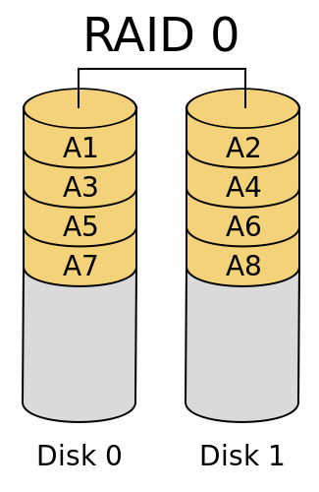
Teknologjia RAID 0
RAID 0 i ndan te dhenat pergjate te gjithe disqeve
Me perdorimin e RAID 0 te gjite disqet e disponueshme kombinohen ne nje sistem te vetem virtual file sistemi, me blloqet perberese te rreshtuara ne matrica qe te shperndahen njelloj pergjate te gjithe disqeve
Nuk ka kontroll pariteti apo tolerance gabimi me RAID 0, ndaj edhe nuk mund te quhet forme e mirefillte RAID.
RAID 0 ofron performance te larte nepermjet balancimit te ngarkeses.

Slide 8
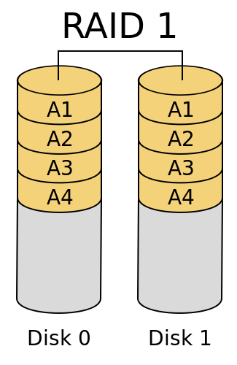
RAID 1
RAID 1 ndonjehere njihet edhe si pasqyrimi i disqeve.
Pasqyrimi i disqeve kopjon nje disk ose nje particion ne nje disk tjeter te dyte, informacioni shkruhet ne te dy disqet ne menyre simultane.
Nese nje nga disqet deshton, PC-ja do te vazhdoje funksionimin sepse mund te aksesoje keshtu diskun tjeter.
Kur disku zevendesohet, te dhenat kopjohen nga pjesa e mbetur e diskut qe funksionon tek disku i ri

Slide 9
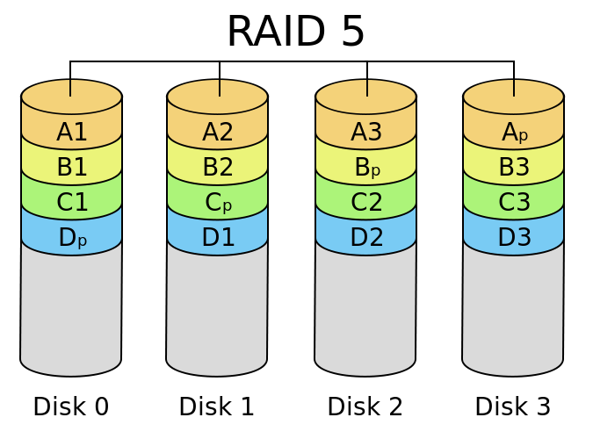
RAID 5
RAID 5, eshte i ngjajshem me ndarjen, pervec hapesires ekuivalente qe ne nje nga hard disqet perdoret per paritetitn (korigjim gabimesh) qe ofron tolerance ne gabime.
Per te rritur performancen, funksioni i korigjimit te gabimeve, eshte shperndare ne te gjithe disqet ne matrice per te evituar qe te jete vetem nje disk qe kryen te gjithe punen ne llogaritjen e biteve te paritetit.
Nese nje disk deshton, ju mund te vazhdoni punen sepse llogaritjet e paritetit me disqet e mbetura do te mbushen ne vendet ku nuk ka te dhena.
Kur disku me gabime zevendesohet, informacioni qe mungon do te rindertohet.

Slide 10
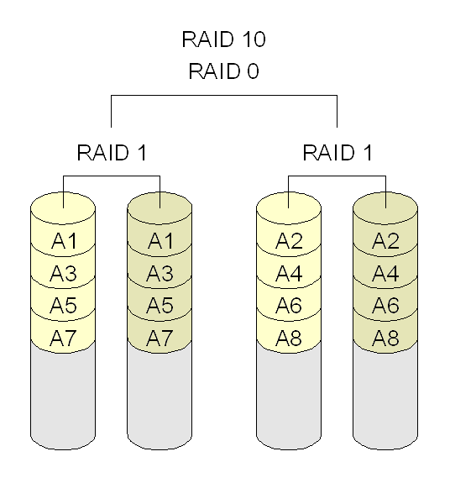
Teknologjia RAID hibride/e perzier
Jane edhe 2 forma te tjera RAID qe ja vlen te permenden, te dyja konsiderohen hibride ose me RAID te nderfutura :
RAID 1+0 te dhenat pasqyrohen sipas (RAID 1), shperndahen sipas (RAID 0).
RAID 0+1 te dhenat shperndahen sipas (RAID 0), me pas pasqyrohen sipas (RAID 1).

Slide 11
Hot Spare/Disku “Hot Spare”
Eshte nje disk aktiv dhe i lidhur, futet ne perdorim kur nje disk tjeter deshton
Mund te kombinohet me nje sistem RAID
Nese disku deshton, menjehere sistemi do te fuse ne pune diskun hot spare per te zevendesuar diskun me gabime dhe ne kete menyre, te rindertoje dhe te riktheje te dhenat qe mungojne.

Slide 12
Network Attached Storage/Hapesira ruajtese e lidhur ne rrjet
(NAS) eshte nje hapesire ruajtese e te dhenave ne nivel filesh, qe lidhet me nje kompjuter ne rrjet, per te ofruar disqe qe e sherojne informacionin
Pajisjet NAS zakonisht permbajne disqe te shumefishta te organizuara ne strukture RAID per tolerance gabimi dhe zakonisht menaxhohen duke perdorur nje nderfaqe web

Slide 13
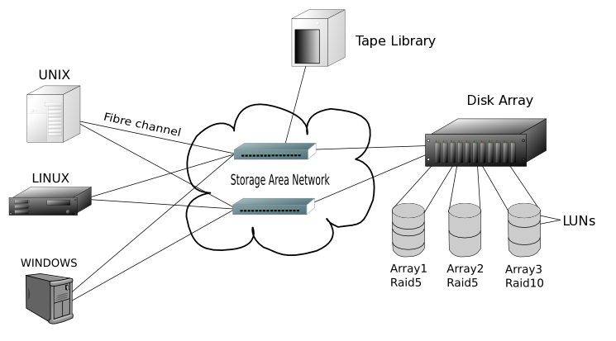
Storage Area Network
Storage area network (SAN) eshte nje arkitekture e perdorur per matricat e disqeve, kutite ruajtese qe te duken si te lidhura lokalisht ne nje server.
SAN gjithmone perdor nje forme RAID ose ndonje teknologji tjeter per ta bere sistemin tolerant ndaj gabimeve ne disk dhe te ofroje performance te larte.
Per te ofruan nje nivel te larte shpejtesie te te dhenave perdoret protokolli SCSI dhe te tjere te ngjajshem

Slide 14
Host Bus Adapter/Pershtatesi Host Bust
I referuar ndryshe si (HBA), lidh nje sistem host sic eshte nje kompjuter ne nje rrjet ose pajisje ruajtese ne rrjet
Kryesisht perdoret per te lidhur kanale fibre ose pajsje eSATA

Slide 15
LUNs/Numrat si njesi logjike
I lejojne SAN-it te ndaje te gjithe hapesiren ruajtese ne pjese te menaxhueshme, te cilat me pas i caktohen nje ose me shume serverave.
Eshte nje reference logjike qe mund te perfshije nje disk, nje sektor disku, nje matrice e tere disku,ose nje seksion i matrices se diskut.
LUNs sherbejne si identifikues logjik nepermjet te cilit ju mund ti caktoni akses dhe kontroll te lejeve

Slide 16
Storage Explorer/Eksploruesi I Hapesires ruajtesse
Windows Server 2008 perfshin “Storage Explorer” dhe “Storage Manager” for SANs per menaxhimin e kanaleve te fibres optike etj.
Storage Explorer/Eksploruesi I hapesires ruajtese ju lejon te shikoni dhe te menaxhoni kanalet e fibrave optike
Storage Explorer mund tju ofroje informacion te detajuar per serverat e lidhur me SAN, njelloj si edhe komponenteve te tjere si adaptera “host bus” (HBAs), switchet e kanaleve te fibres optike etj.

Slide 17
Disk Structure/Struktura e diskut
Me perpara sesa te perdorni nje disk, ju duhet te pregatisini diskun per perdorim duke krijuar particione ose volume ose te formatoni diskun.
Kur ju deshironi te perdorni nje disk ne Windows, ju keni disa zgjedhje per te bere
Lloji I particionimit te diskut
Lloji I diskut
Lloji I volumit
File system/sistemi I skedareve

Slide 18
Partitioning/Partcionimi/Ndarja e diskut
Eshte percaktimi dhe ndarja e nje disku virtual ose fizik ne volume logjike te quajtura particione.
Cdo particion funksionon sikur te ishte nje disk I vecante I ndare, te ciles I caktohet nje emer/shkronje.
Per te kontrolluar sesi eshte ndare disku perdoret nje tabele particionimi
Formatimi I nje disku e pergatit sistemin e skedareve per volumet duke krijuar nje tabele te alokimit te skedareve per te mbajtur parasysh filet dhe folderat ne volume.

Slide 19
Partitioning Style/Lloji I particionimit
I referohet metodes qe perdor Windows per te organizuar particionet ne nje disk.
Windows Server 2008 suporton 2 lloje te ndryshme metodash particionimi :
Master Boot Record (MBR)/Rekorde ne Master Boot
GUID Partition Table (GPT)/Tabela e particionimit GUID

Slide 20
Windows Hard Disk Storage/Hapesira ruajtese e Hard Disqeve ne Windows
Shumica e versioneve ne Windows Server- duke perfshire ketu Windows Server 2008—suporton 2 lloje te hapesires se hard disqeve
Disqet bazike jane te llojit tradicional
Disqet dinamike ofrojne software te bazuar ne RAID dhe aftesise per te riparticionuar volumet pa pasur nevojen e riboot-imit njelloj si edhe llojet e volumeve te meposhtme:
Simple volume/volume te thjeshte
Spanned volume/volume te ndara
Striped volume/te copetuara
Mirrored volume/te pasqyruara
RAID-5 volume/volumi RAID-5

Slide 21
File System/Sistemi I Skedareve
Eshte nje metode per te ruajtur dhe organizuar filet e kompjutereve dhe te dhenat qe ata permbajne per ti bere me te thjeshte per tu gjetur dhe per te aksesuar informacionin
Gjithashtu mban vendodhjen fizike te fileve qe ju mund ti gjeni dhe ti aksesoni ne te ardhmen
Windows Server 2008 suporton FAT16, FAT32, and file sistemin NTFS ne hard disqe .
Windows Server 2012 shton suportin per file sistemin ReFS

Slide 22
Sistemet FAT16 dhe FAT32
FAT16, ndonjehere referohet si tabela e alokimit te fileve/File Allocation Table (FAT), eshte nje file sistem I thjeshte qe perdor minimumin e memories dhe eshte perdorur edhe me DOS.
Fatkeqsisht, FAT mund te suportoje volumet deri ne 2 GB.
FAT32 doli ne perdorim njekohesisht me lancimin e Windows 95. Edhe pse nje sistem I tille skedaresh mund te suportoje disqe edhe me te medha, ne ditet e sotme Windows suporton volume deri ne 32 GB.

Slide 23
NTFS File System/Sistemi I skedareve NTFS
Sic edhe u permend me pare New Technology File System (NTFS) eshte me I preferuar ne mase sepse suporton nje volum hard disku me te madh (deri ne 16 exabytes) dhe emra te gjate skedaresh.
NTFS eshte me tolerant ndaj gabimeve sesa file sistmet e meparshem te perdorur ne Windows, sepse perdor “journaling” per tu siguruar qe transaksionet ne disk jane shkruar sic duhet me perpara sesa te njihen.
NTFS ofron siguri me te larte sesa lejet dhe enkriptimi

Slide 24
Disk Management/Menaxhimi I Diskut
Tools-i kryesor per menaxhimin e diskut ne Windows Server 2008 eshte MMC snap-in called Disk Management, qe eshte edhe pjese e konsoles te kompjuterit dhe menaxhimit /Computer and Management consoles.
Gjithashtu mund te perdorni diskpart.exe dhe komanden Format per te particionuar dhe formatuar nje disk, njelloj si edhe Windows Explorer per te formatuar diskun.

